Slide 1
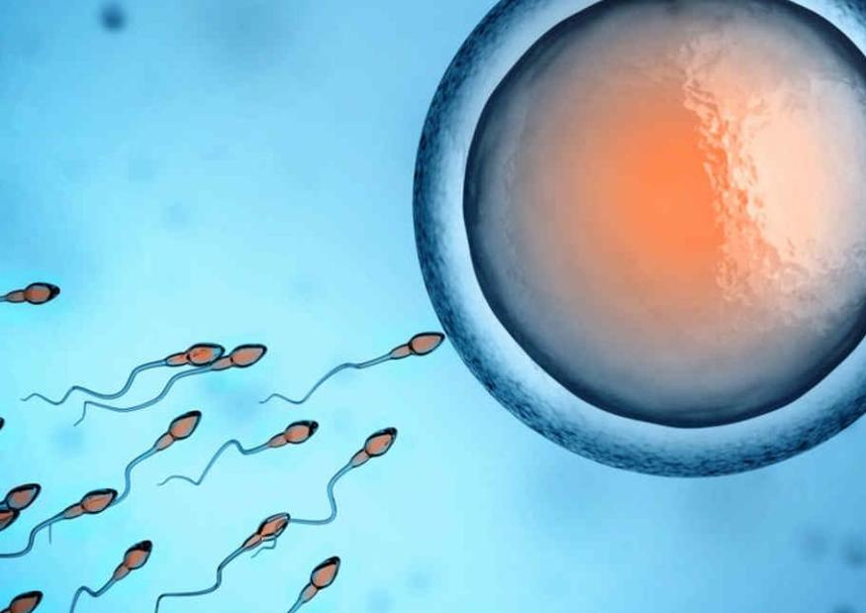
OBJETIVO: Conocer el rol de espermatozoides y ovocitos en el proceso de fecundación y la formación de un nuevo individuo.
Formación de una nueva vida
¿Qué haremos hoy?
1.- Corrección de la actividad de la guía nº2.
2.- Leer con atención y desarrolla las actividad nº 1.
3.- Observar videos sugeridos.
4.- Desarrollar actividad nº2.
COPIA EL OBJETIVO Y TÍTULO EN EL CUADERNO

Slide 2
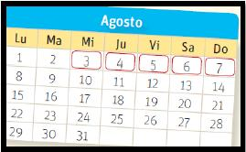

CORRECCIÓN DE LA GUÍA Nº2: Ciclo menstrual
1.- Una joven tiene un ciclo menstrual de 28 días. En el calendario están marcados los días que duró su última menstruación.
Al respecto, ¿qué día es más probable que ocurra la ovulación de esta joven?
Respuesta: El día probable que ocurra la ovulación es el 16 de agosto.
REVISA LA ACTIVIDAD DE LA SEMANA DEL 7 DE SEPTIEMBRE.

Slide 3
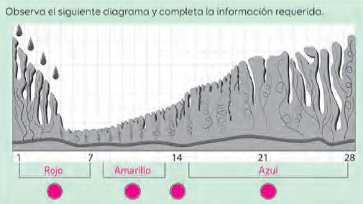
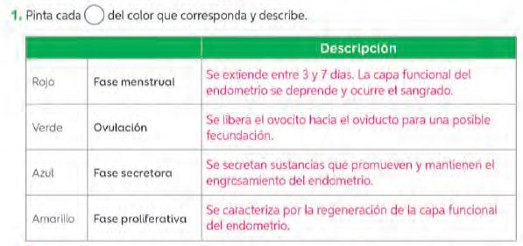
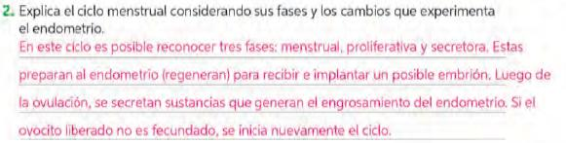
2.- Desarrolla la actividad del cuaderno de actividades: Página: 131 y 132
Página 131, respuestas:
REVISA LA ACTIVIDAD DE LA SEMANA DEL 7 DE SEPTIEMBRE.

Slide 4
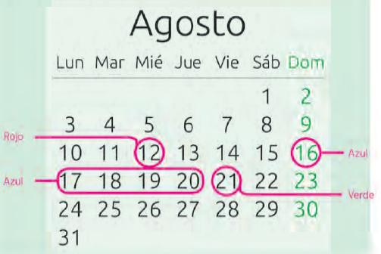
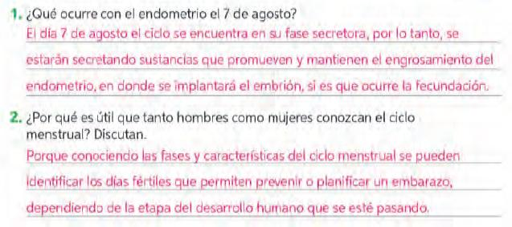
Página 132, respuestas:
Reconocer las etapas del ciclo menstrual
Sofía tiene un ciclo menstrual de 24 días y su último día de ovulación fue el 21 de agosto. Identifica las fechas de los siguientes sucesos:
• En verde, el día de su ovulación.
• En rojo, su primer día de menstruación.
• En azul, su periodo más fértil.
REVISA LA ACTIVIDAD DE LA SEMANA DEL 7 DE SEPTIEMBRE.

Slide 5
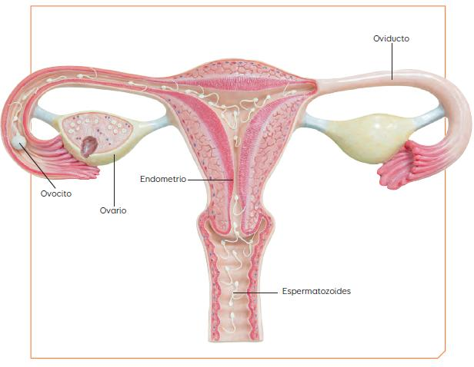
Formación de una nueva vida
La reproducción es un proceso mediante el cual se origina una nueva vida. La unión de los gametos, ovocito y espermatozoide, constituye el primer evento involucrado en el inicio y desarrollo de una nueva vida
ACTIVIDAD Nº1: Realiza el dibujo en tú cuaderno, debes colorear y colocar todos los nombres que aparecen.

Slide 6
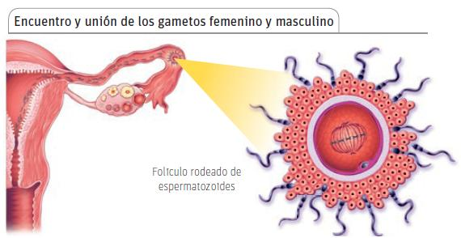
Fecundación
De los millones de espermatozoides que ingresaron al sistema reproductor femenino, muchos mueren. En el primer tercio del oviducto, algunos de los gametos masculinos sobrevivientes se encuentran con el ovocito, pero solo uno de ellos logra unirse al gameto femenino, proceso denominado fecundación, el que se representa en el siguiente esquema.
COPIA TODO EN EL CUADERNO, MÉNOS EL DIBUJO.
Gracias a este proceso se genera el cigoto, célula que constituye el primer estado de desarrollo del nuevo individuo. El ovocito presenta una viabilidad aproximada de 24 horas. Si durante ese tiempo no es fecundado, muere y es fagocitado por algún glóbulo blanco.

Slide 7
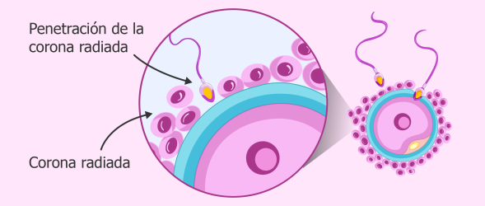
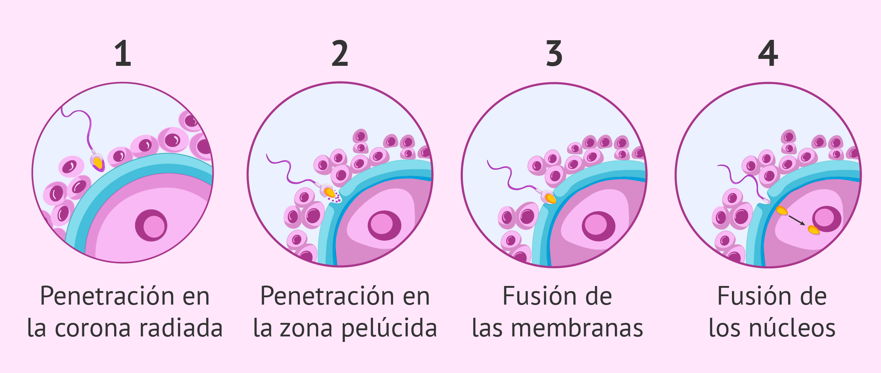
De todos los espermatozoides liberados en la eyaculación, solo algunos llegan al encuentro del ovocito.
COPIA TODO EN EL CUADERNO, MÉNOS LOS DIBUJOS.
Los espermatozoides, ayudados por su cola y por el contenido del acrosoma, penetran la corona radiada y la zona pelúcida.
Cuando un espermatozoide entra en contacto con la zona pelúcida, se vuelve impenetrable para los demás.

Slide 8
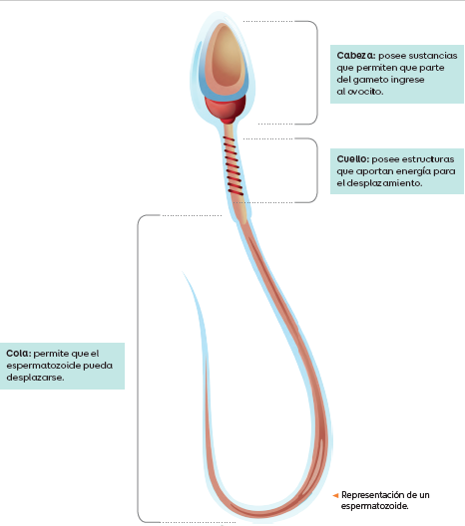
Espermatozoides
Los espermatozoides son los gametos masculinos formados en los túbulos seminíferos, que se ubican en el interior de los testículos. Su forma es alargada y poseen movilidad.
Los gametos masculinos se producen durante toda la vida.
COPIA TODO EN EL CUADERNO

Slide 9
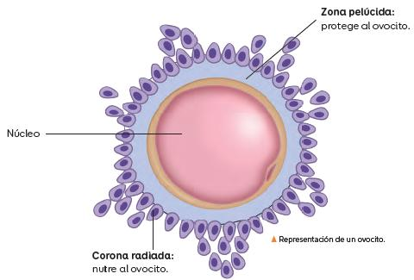
Ovocitos
Los ovocitos son los gametos femeninos formados en los ovarios.
Tienen forma esférica, presentan un tamaño mucho mayor que los espermatozoides y, a diferencia de estos últimos, carecen de movilidad.
Generalmente, se produce la liberación de solo un ovocito durante el proceso de ovulación, que estudiaremos más adelante. Además, el número de ovocitos de cada mujer es limitado, por lo tanto, llega un momento que constituye el fin de su periodo reproductivo.
COPIA TODO EN EL CUADERNO

Slide 10
Para complementar, observa los siguientes videos:
Video 1: “Función de reproducción”
https://www.youtube.com/watch?v=UKDIItriV3g&t=13s
Video 2: “Fecundación, una mirada al origen”
https://www.youtube.com/watch?v=GQpqGQNKiGU
Video 3: “El milagro de la vida”
https://www.youtube.com/watch?v=KdXtoJ8pJwc&t=142s

Slide 11

ACTIVIDAD Nº2:
DESARROLLA LA ACTIVIDAD DE LA PÁGINA 130 DEL CUADERNO DEL ACTIVIDADES.
(Puedes hacerla en el mismo cuaderno de actividades o en tú cuaderno de ciencias)
No es necesario que me envíes las actividades realizadas.

